Slide 1


13 - 2
الجمع بإعادة
تجميع الآحاد
أ.أحـمـد الأحـمـدي @ahmad9963

Slide 2
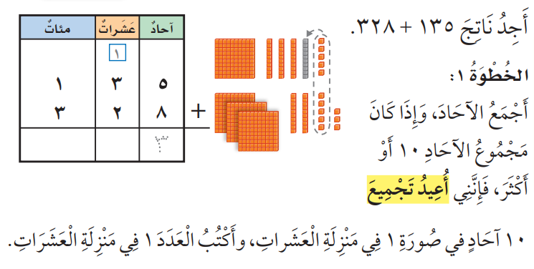
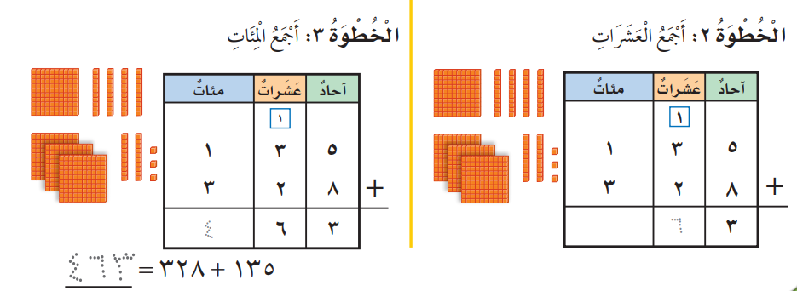
فكرة الدرس
أعيد تجميع الآحاد لأجمع عددين من 3 أرقام .
المفردات
إعادة التجميع
أ.أحـمـد الأحـمـدي @ahmad9963

Slide 3


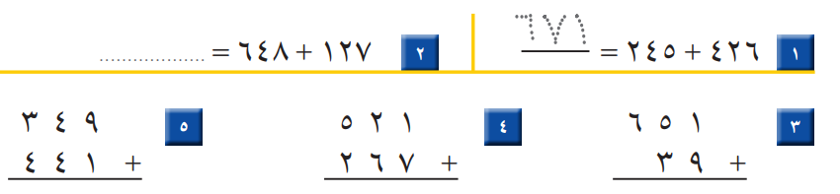

Slide 4

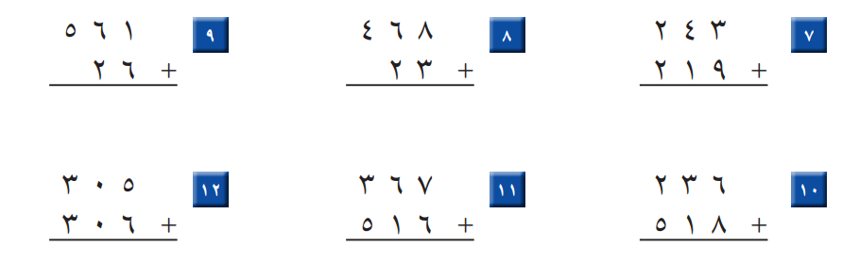

Slide 5

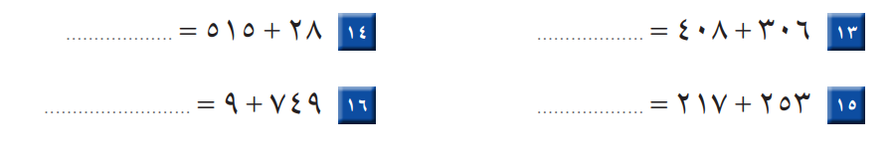
أ.أحـمـد الأحـمـدي @ahmad9963

Slide 6

